Slide 1
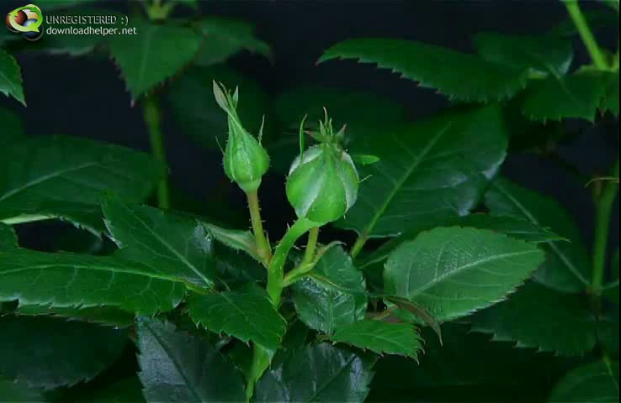
WELCOME TO YOU ALL

Slide 2

শিক্ষক পরিচিতি
পাঠ পরিচিতি
স্বাগত
পাঠ শিরোনাম
শিখনফল
সংগঠন কি?
ইনপুট
আউটপুট
সিপিইউ
সংগঠন চিত্র
মো:- রাশেদ রায়হান (লিটন)
দলীয় কাজ
দুর্গাপুর মাধ্যমিক বিদ্যালয় কুমারখালী, কুষ্টিয়া।
মূল্যায়ন
বাড়ির কাজ
ধন্যবাদ
E-mail: rashedraihan1978@gmail.com
Mobile: 01942778660

Slide 3
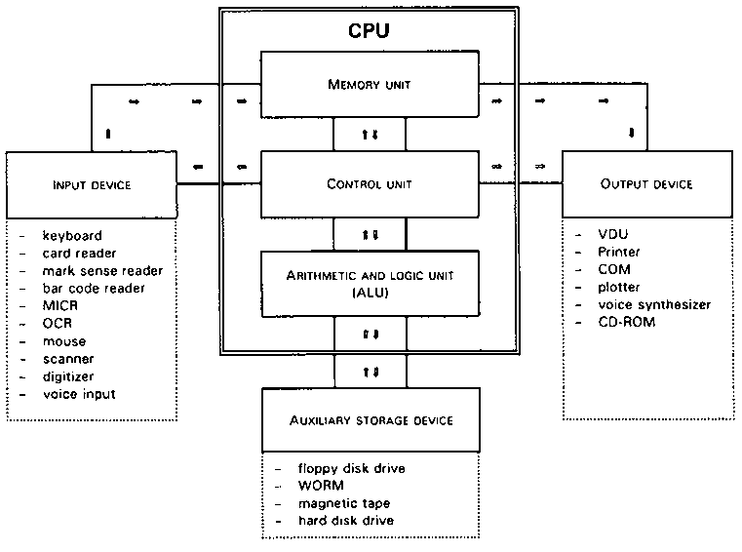
চিত্রটি দেখে কি লক্ষ্য করতে পারলে
চিন্তা করে বল?
পাঠ পরিচিতি
স্বাগত
পাঠ শিরোনাম
শিখনফল
সংগঠন কি?
ইনপুট
আউটপুট
সিপিইউ
সংগঠন চিত্র
দলীয় কাজ
মূল্যায়ন
বাড়ির কাজ
ধন্যবাদ
কম্পিউটার সংগঠন

Slide 4
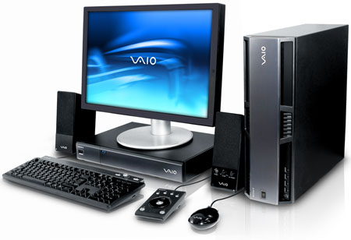
পাঠ পরিচিতি
আজকের পাঠের বিষয়
স্বাগত
পাঠ শিরোনাম
শিখনফল
সংগঠন কি?
ইনপুট
আউটপুট
কম্পিউটার সংগঠন
সিপিইউ
সংগঠন চিত্র
দলীয় কাজ
মূল্যায়ন
বাড়ির কাজ
ধন্যবাদ

Slide 5
পাঠ পরিচিতি
এই পাঠ শেষে শিক্ষার্থীরা-
স্বাগত
পাঠ শিরোনাম
শিখনফল
সংগঠন কি?
কম্পিউটার সংগঠন কী বলতে পারবে।
ইনপুট
আউটপুট
সিপিইউ
কম্পিউটার সংগঠনের বিভিন্ন অংশ সম্পর্কে বলতে পারবে।
সংগঠন চিত্র
দলীয় কাজ
ইনপুট ও আউটপুট ডিভাইস সম্পর্কে বলতে পারবে।
মূল্যায়ন
বাড়ির কাজ
ধন্যবাদ

Slide 6
পাঠ পরিচিতি
কম্পিউটার সংগঠন কি?
স্বাগত
পাঠ শিরোনাম
কম্পিউটারের প্রয়োজনীয় যন্ত্রাংশগুলোকে যথাযথ অবস্থানে স্থাপন ও যন্ত্রাংশগুলোর
মধ্যে পারস্পরিক সংযোগ স্থাপনকেই কম্পিউটার সংগঠন বলা হয়।
সংগঠন কি?
ইনপুট
আউটপুট
সিপিইউ
সংগঠন চিত্র
দলীয় কাজ
মূল্যায়ন
বাড়ির কাজ
ধন্যবাদ

Slide 7
কম্পিউটার সংগঠনের প্রধানত
তিনটি অংশ
পাঠ পরিচিতি
স্বাগত
পাঠ শিরোনাম
যথা-
১/ ইনপুট (Input)
শিখনফল
সংগঠন কি?
ইনপুট
২/ সেন্টাল প্রসেসিং ইউনিট (CPU)
আউটপুট
সিপিইউ
সংগঠন চিত্র
৩/ আউটপুট (Output)
দলীয় কাজ
মূল্যায়ন
বাড়ির কাজ
ধন্যবাদ

Slide 8
কম্পিউটার সংগঠনের প্রধানত তিনটি অংশ
পাঠ পরিচিতি
স্বাগত
পাঠ শিরোনাম
শিখনফল
সংগঠন কি?
ইনপুট
CPU
আউটপুট
সিপিইউ
Input
Output
সংগঠন চিত্র
দলীয় কাজ
মূল্যায়ন
বাড়ির কাজ
ধন্যবাদ

Slide 9
কম্পিউটার ইনপুট ডিভাইস কি?
পাঠ পরিচিতি
স্বাগত
পাঠ শিরোনাম
শিখনফল
যে সকল যন্ত্রপাতি কম্পিউটারের তথ্য বা ডেটা ইনপুট দেয়ার কাজে ব্যবহার করা হয় তাকে ইনপুট ডিভাইস বলে।
সংগঠন কি?
ইনপুট
আউটপুট
সিপিইউ
সংগঠন চিত্র
দলীয় কাজ
মূল্যায়ন
বাড়ির কাজ
ধন্যবাদ

Slide 10
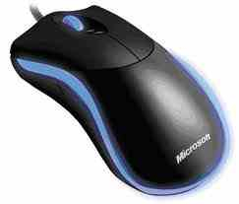
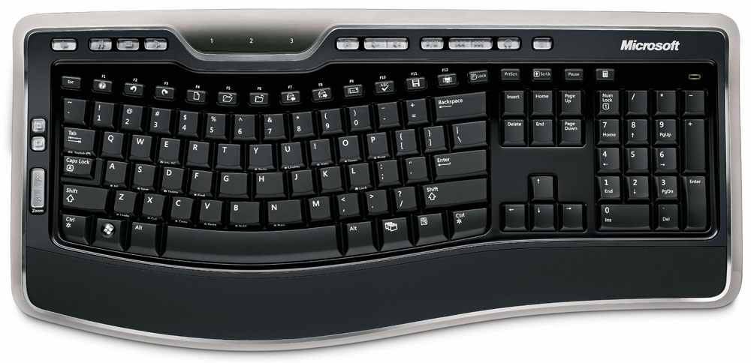
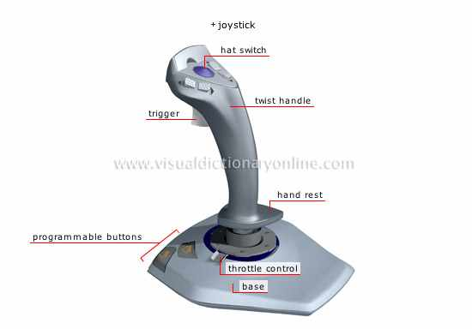
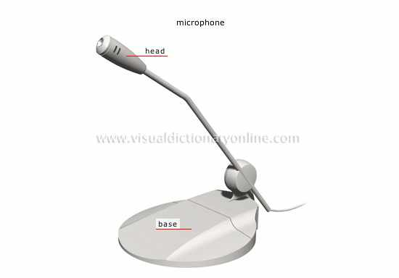
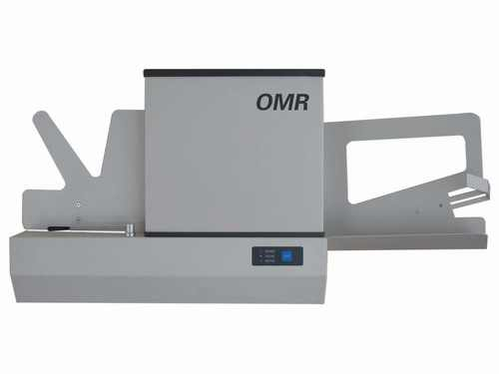
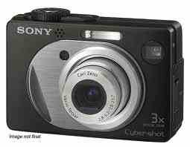
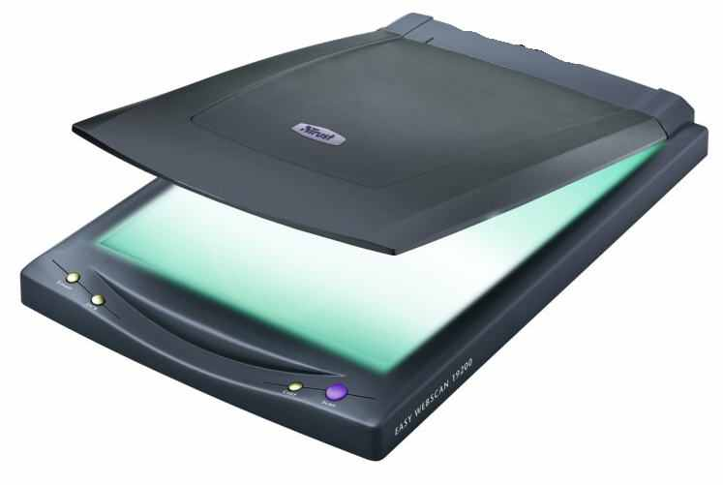
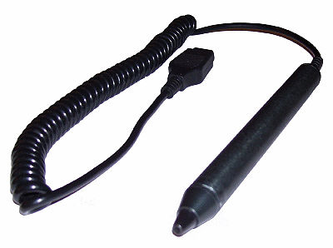
কম্পিউটার ইনপুট ডিভাইস
পাঠ পরিচিতি
স্বাগত
পাঠ শিরোনাম
শিখনফল
সংগঠন কি?
ইনপুট
মাউস
কী বোর্ড
মাইক্রোফোন
জয়স্টিক
আউটপুট
সিপিইউ
সংগঠন চিত্র
দলীয় কাজ
মূল্যায়ন
ওএমআর
বাড়ির কাজ
ডিজিটাল ক্যামেরা
স্ক্যানার
লাইট পেন
ধন্যবাদ

Slide 11
কম্পিউটার আউটপুট ডিভাইস কি?
পাঠ পরিচিতি
স্বাগত
পাঠ শিরোনাম
শিখনফল
যে সকল যন্ত্রপাতি কম্পিউটার থেকে ফলাফল পাওয়ার কাজে ব্যবহার করা হয় তাকে আউটপুট ডিভাইস বলে।
সংগঠন কি?
ইনপুট
আউটপুট
সিপিইউ
সংগঠন চিত্র
দলীয় কাজ
মূল্যায়ন
বাড়ির কাজ
ধন্যবাদ

Slide 12
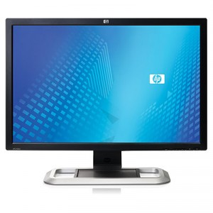

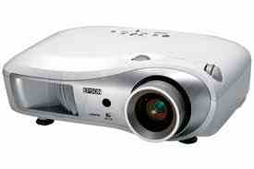
কম্পিউটার আউটপুট ডিভাইস
পাঠ পরিচিতি
স্বাগত
পাঠ শিরোনাম
শিখনফল
সংগঠন কি?
ইনপুট
মনিটর
প্রিন্টার
আউটপুট
সিপিইউ
সংগঠন চিত্র
দলীয় কাজ
মূল্যায়ন
প্রজেক্টর
বাড়ির কাজ
স্পীকার
ধন্যবাদ

Slide 13
সেন্ট্রাল প্রসেসিং ইউনিট (সি.পি.ইউ)
পাঠ পরিচিতি
স্বাগত
পাঠ শিরোনাম
সেন্ট্রাল প্রসেসিং ইউনিটের তিনটি অংশ।
যথাঃ-
শিখনফল
সংগঠন কি?
ইনপুট
গাণিতিক/যুক্তিক ইউনিট (ALU)
আউটপুট
সিপিইউ
মেমোরি ইউনিট
সংগঠন চিত্র
দলীয় কাজ
নিয়ন্ত্রন ইউনিট
মূল্যায়ন
বাড়ির কাজ
ধন্যবাদ

Slide 14
কম্পিউটার সংগঠন
পাঠ পরিচিতি
উপাত্ত/তথ্য নির্দেশ প্রদান
স্বাগত
পাঠ শিরোনাম
গাণিতিক/যুক্তি ইউনিট
শিখনফল
সংগঠন কি?
ইনপুট
ইনপুট ইউনিট
নিয়ন্ত্রণ ইউনিট
আউটপুট ইউনিট
আউটপুট
সিপিইউ
মেমোরি ইউনিট
সংগঠন চিত্র
দলীয় কাজ
ফলাফল প্রদর্শন
মূল্যায়ন
বাড়ির কাজ
CPU
ধন্যবাদ
তথ্য/উপাত্ত প্রবাহ পথ
নিয়ন্ত্রণ সংকেত প্রবাহ

Slide 15
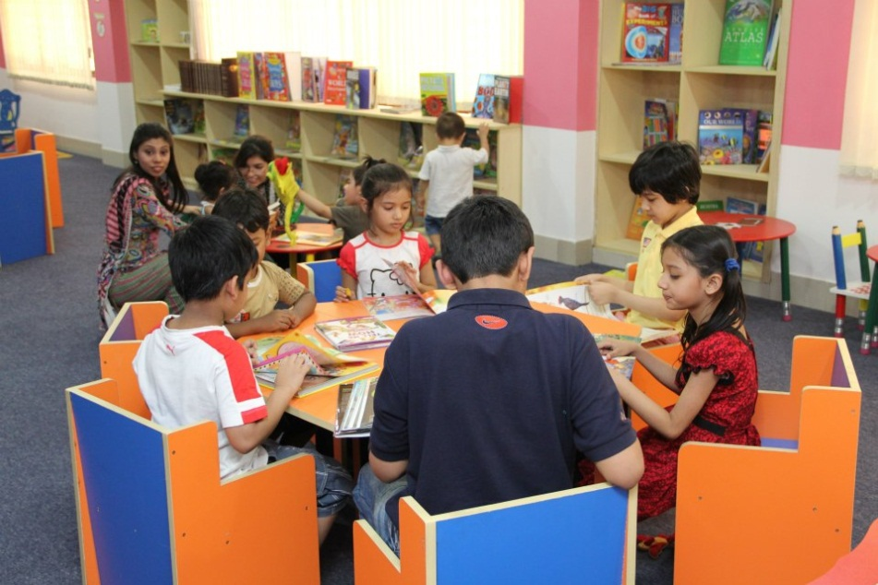
দলীয় কাজ
পাঠ পরিচিতি
স্বাগত
পাঠ শিরোনাম
শিখনফল
সংগঠন কি?
ইনপুট
আউটপুট
কাজ ১. ইনপুট ডিভাইস গুলো কিভাবে কাজ করে?
সিপিইউ
সংগঠন চিত্র
কাজ ২. আউটপুট ডিভাইসগুলোর বৈশিষ্ট্য লেখ।
দলীয় কাজ
মূল্যায়ন
বাড়ির কাজ
ধন্যবাদ

Slide 16
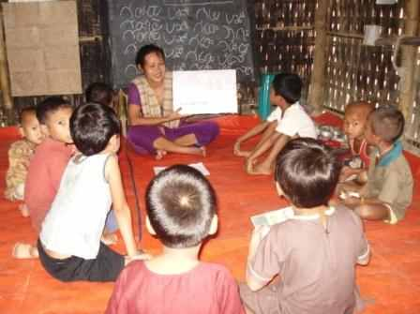
পাঠ পরিচিতি
মূল্যায়ন
স্বাগত
পাঠ শিরোনাম
শিখনফল
সংগঠন কি?
ইনপুট ডিভাইস কাকে বলে?
ইনপুট
আউটপুট
◊সেন্ট্রাল প্রসেসিং ইউনিটের কয়টি অংশ।
সিপিইউ
সংগঠন চিত্র
চিত্রের যন্ত্রটির নাম কি?
দলীয় কাজ
মূল্যায়ন
বাড়ির কাজ
লাইট পেন কি ধরনের যন্ত্র?
ধন্যবাদ

Slide 17

পাঠ পরিচিতি
স্বাগত
পাঠ শিরোনাম
বাড়ির কাজ
শিখনফল
সংগঠন কি?
ইনপুট
আউটপুট
কম্পিউটারের বিভিন্ন যন্ত্রাংশের পারস্পরিক সম্পর্ক ব্যাখ্যা কর।
সিপিইউ
সংগঠন চিত্র
দলীয় কাজ
মূল্যায়ন
বাড়ির কাজ
ধন্যবাদ

Slide 18


পাঠ পরিচিতি
স্বাগত
পাঠ শিরোনাম
শিখনফল
সংগঠন কি?
ইনপুট
THANKS TO YOU ALL
আউটপুট
সিপিইউ
সংগঠন চিত্র
দলীয় কাজ
মূল্যায়ন
বাড়ির কাজ
ধন্যবাদ
মো:- রাশেদ রায়হান (লিটন)

